Slide 1

Projet IMR
Heptagone Média

Slide 2
Déroulement
Informations demandées
Sprint de la semaine
Questions
Démonstration

Slide 3
Informations demandées

Slide 4



Postgres
Skype
Autorité de l’aviation fédérale des Etats-Unis
Site web : Hi5

Slide 5
Sprint de la semaine

Slide 7
Questions

Slide 8
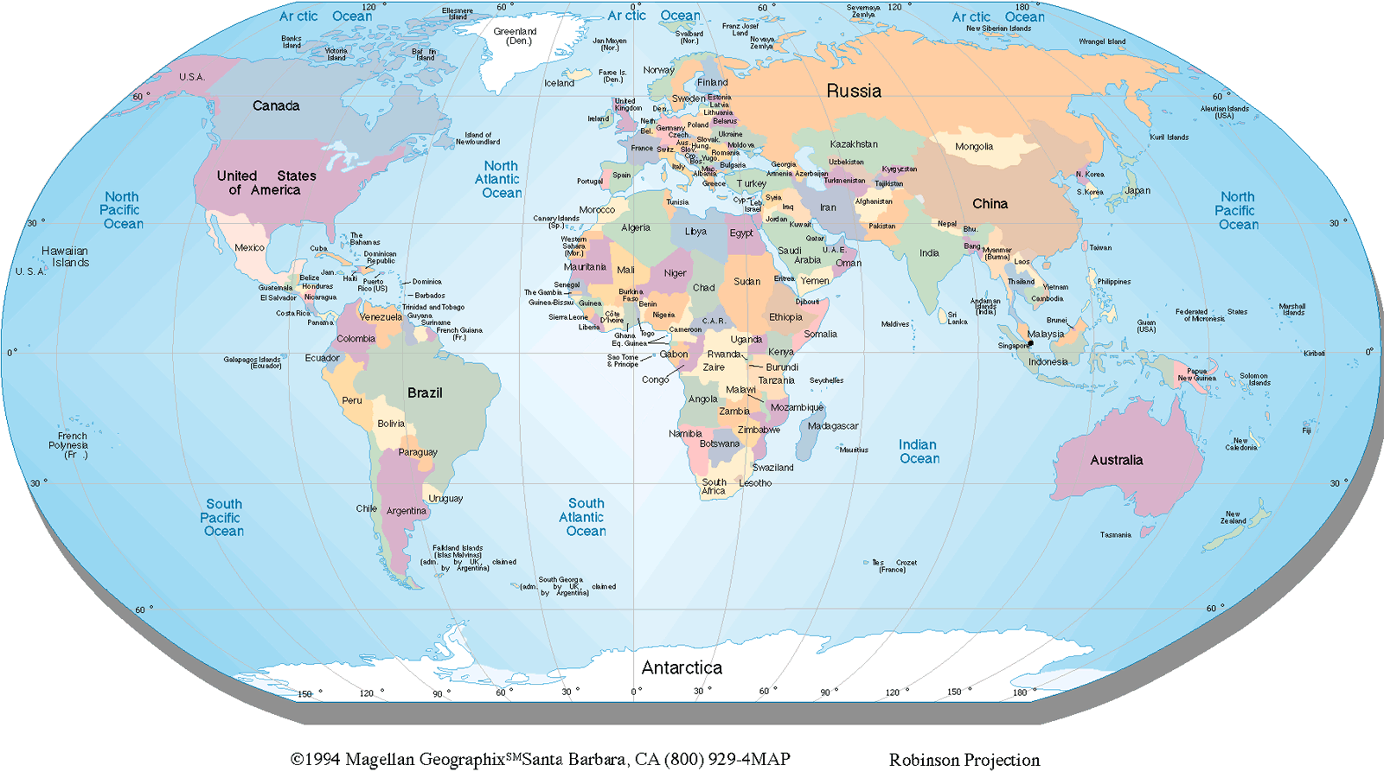
Notes:
1994 Magellan Geographix Santa Barbara, CA (800)929-4MAP Robinson Projection

Slide 9
Démonstration

Slide 11

Consultation des bouées

Slide 12
Consultation des bouées
Atlantique Nord
Pacifique Nord
Atlantique Sud
Pacifique Sud

